Slide 1
Sikkerhet
John Andreas Johnsen & Anders Skaalgaard

Slide 2

Sikkerhet
Kartlegge og identifisere
  Verdier
  Trusler
  Sårbarheter
Sikkerhetsveilederen
Nytt i regelverket
Notes:
Målet er å sette noen rammer for sikkerhetsarbeidet deres
Presentere, utdype og begrunne noen av tiltakene som vi anbefaler
Nyheter om arbeidet med sikkerhet i direktoratet og med nye valgregelverket som får konsekvenser for hvordan vi jobber med sikkerhet

Slide 3
Kartlegge og identifisere
Verdier, sårbarheter og trusler

Slide 4
Verdier
“Det mest fundamentale med sikkerhet er forutsetningen om at man har noe – en verdi som man ønsker å beskytte”
Nasjonal sikkerhetsmyndighet

Slide 5

Verdier
Materiell og utstyr
Lokaler
IT-systemer
Personell
IKT-utstyr
KI-generert bilde med Copilot.
Notes:
Danner grunnlaget for å prioritere tiltak der behovet for beskyttelse er størst
Avgjørende for sikkerhetsarbeidet at vi har god oversikt over disse verdiene, for å vurdere eventuelle konsekvenser ved bortfall, rettstridig overtagelse eller andre avvik.

Slide 6

Sårbarheter
Feil eller mangler i:
  Design/utforming
  Prosedyrer
  Vedlikehold
  Trening/Opplæring
Notes:
Kartlagt verdier – sårbarheter?
trusselaktører kan utnytte og forhold som kan oppleves som lite tillitsvekkende
Kan være kjente eller ukjente
Kan være feil eller mangler i design, prosedyrer, vedlikehold, trening, opplæring, kommunikasjon.
Eksempel: valglokale spesielt utsatt for flom, strømbrudd, eller at internett faller ut.
Eller mangler i oppsett av IKT-utstyr, manglende opplæring, manglede beredskapsplaner eller manglende ressurser.
kan øke motstandsdyktigheten for verdiene gjennom å minimere sårbarheten

Slide 7

Trusler
Hvem er trusselaktørene
Hvilke intensjoner har disse
Hvilken kapasitet har de
Notes:
Samle inn informasjon: Kan komme fra mange kanaler, les gjennom trusselvurderingene fra NSM, PST og E-tjenesten.
Lokalt politi og brannvesen kan være gode kilder for lokale forhold.
Ta hensyn til andre virksomheter i kommunen.
Eksempel: drives det kraft- eller petroleumsvirksomhet kan dette påvirke hvordan trusselbildet for den enkelte kommune ser ut
Kommuner som har havneanlegg som er av interesse for stater vi kan se på som mindre vennligsinnede. Eller kan motstridende interesser i nordområdene være motivasjon nok for en trusselaktør til å ønske å påvirke et demokratisk valg?
Forskningsinstitusjoner og andre virksomheter som driver utvikling av avansert teknologi innen for eksempel våpen, kraft eller petroleum kan også påvirke trusselbildet på lokalt nivå.
Digitalisering viktig med kontroll på trusselbildet i cyber-domenet

Slide 8
Trusselvurdering - Valgdirektoratet
Russlands angrepskrig i Ukraina
Stormaktsrivalisering
Autoritære regimer vs. liberale demokratier
Innsidetrussel
Notes:
Valgdirektoratet baserer sin trusselvurdering i stor grad på rapporter fra NSM, PST og Etterretnings-tjenesten
Trusselbildet for valgår 2025: urolige geopolitiske situasjonen i verden.
Russlands angrepskrig i Ukraina
stormaktsrivaliseringen mellom USA og Kina,
har interesse av å delegitimere de demokratiske prosessene i vestlige demokratier
ute etter å påvirke valgresultatene i retninger som ganger dem selv.
trusselen fra Russland er på et stadig høyt nivå.
fordekt diplomati
kan se økt bruk av plasserte eller rekrutterte innsidere
kjennetegnes ved at de de har enorme ressurser, motivasjon og kompetanse til å gjennomføre operasjoner som kan true valggjennomføringen.

Slide 9
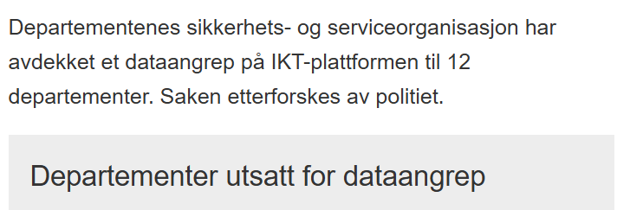

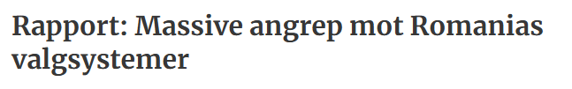
Eksempler
Regjeringen
Posten
Romania
Valgdirektoratet
Notes:
Finnes flere eksempler i Norge:
Cyberangrep mot 12 departementer (2023)
Cyberangrep mot Posten (2023)
Valgdirektoratet utsatt for Ddos (2023) – Ddos overbelastning av nettsider som angrep
Romania, utsatt for hackerangrep og påvirkningsaksjon – valg ugyldig
Det gikk bra – men, vi må fortsette å beskytte oss mot dette

Slide 10
Beskytte, opprettholde og gjenopprette
Hva kan vi gjøre?
Notes:
Vi må fokusere på sårbarhetene, og redusere disse så mye som mulig. Det gjør vi ved å iverksette tiltak.
Tiltakene skal være med på å beskytte, opprettholde og gjenopprette verdienes funksjon.

Slide 11
Tiltak
Rammebetingelser
Økonomiske
Praktiske
Valg-tekniske
Verdiene
Mange tiltak finnes allerede i valgloven/forskriften
Risikovurderinger
Notes:
Finnes rammer, økonomiske, valg-tekniske og rent praktiske begrensninger.
Kan ikke innføre tiltak som gjør at verdiene taper sin funksjon, da mister «verdiene» sin verdi for det vi prøver å oppnå.
For at man skal kunne bruke et datasystem, så må man åpne opp for at folk skal kunne logge seg på. Hvis ikke er det ikke noe vits i ha systemet.
Mange av tiltakene våre finnes i regelverket
Vi kommer frem til nye tiltak ved å gjøre risikovurderinger. I risikovurderingene beskriver vi hendelser som kan påvirke verdiene og vurderer risikonivå, på den måten kan vi identifisere hvilke områder det bør utarbeides nye tiltak til, og hvilken effekt tiltakene vi ønsker å implementere har på risikonivået.

Slide 12
Sikkerhetsveilederen
Veileder i sikkerhet ved valg
Notes:
Valgdirektoratet gjør risikovurderinger - et av tiltakene for å redusere risikonivået i valggjennomføringen er sikkerhetsveilederen for valggjennomføring.
Denne er sentral for å kunne oppnå et forsvarlig sikkerhetsnivå når vi gjennomfører et valg.
Utarbeidet med utgangspunkt i NSM sine grunnprinsipper for sikkerhetsstyring, fysisk sikkerhet, personellsikkerhet og IKT-sikkerhet, og er tilpasset valgområdet. Den er en del av Regjeringens tiltaksplan for sikre valg, og blir jevnlig oppdatert.

Slide 13
Fysisk sikkerhet
Forhindre
Avdekke
Forsinke
Tiltak
Barrierer
Deteksjon
Verifikasjon
Reaksjon
Notes:
Fysisk sikkerhet: Kapittel 3
Skal bidra til å forhindre, avdekke og forsinke et sikkerhetstruende hendelsesforløp
Tiltakene bør bestå av en kombinasjon av:
Barrierer: For eksempel avlåsing/avsperring
Deteksjon: for eksempel vakthold eller videoovervåkning,
Verifikasjon: kan vi verifisere at kun autorisert personell med tjenstlig behov har hatt tilgang til verdien
Og en reaksjon som er tilpasset behovet for beskyttelse av verdiene. For eksempel: avtale med vaktselskap, e.l.

Slide 14
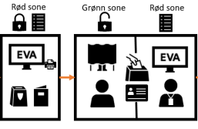
Soneinndeling
Grønn Sone
Rød Sone
Begge i samme rom
Notes:
Fysisk sikkerhet: soneinndeling som en måte å strukturere arbeidet med fysisk sikkerhet på
Grønn og rød sone
Grønn sone: områder som er åpent tilgjengelige for allmennheten. Eksempel: kommunens servicesenter, et valglokale eller et kjøpesenter
Rød sone: når det er nødvendig for å beskytte verdier. Eksempel: IT-utstyr, valgmateriell, avgitte stemmesedler osv.
sikret med avlåsning eller vakthold, registrering av personer som går inn og ut av området, samt alarmer.
bevisst hvem som har tjenstlig behov for tilgang til disse områdene, og sørger for å begrense tilgang så mye som mulig.
I et valglokale eller under opptelling kan det også være behov for at vi har en rød sone inne i et område som er definert som grønn sone.
i et valglokale, så vil området der velgeren oppholder seg, der avlukkene står, nødvendigvis være et grønt område. Men, der avgitte stemmesedler oppbevares og der pcene og som brukes til avkryssing i manntallet står, samt annet IKT-utstyr som printere, modemer og ruter må være en rød sone.
etablerer en rød sone i lokalet, der bordet som valgmedarbeiderne sitter ved, samt sperrebånd og eventuelt en vakt fungerer som barriere mellom grønn og rød sone.

Slide 15


Oppbevaring og transport
Oppbevares i rød sone
  Materiell
  IKT-utstyr
  Avgitte stemmesedler
Transport – rød sone
  Forsegling
  Kvittering
Notes:
Oppbevaring og transport: Valgdirektoratet sin anbefaling

Slide 16
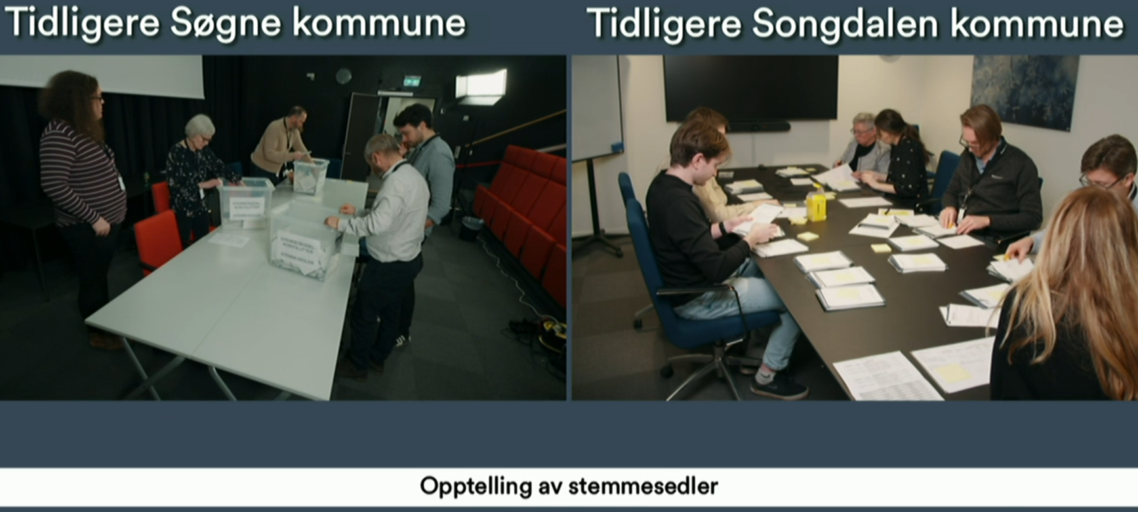
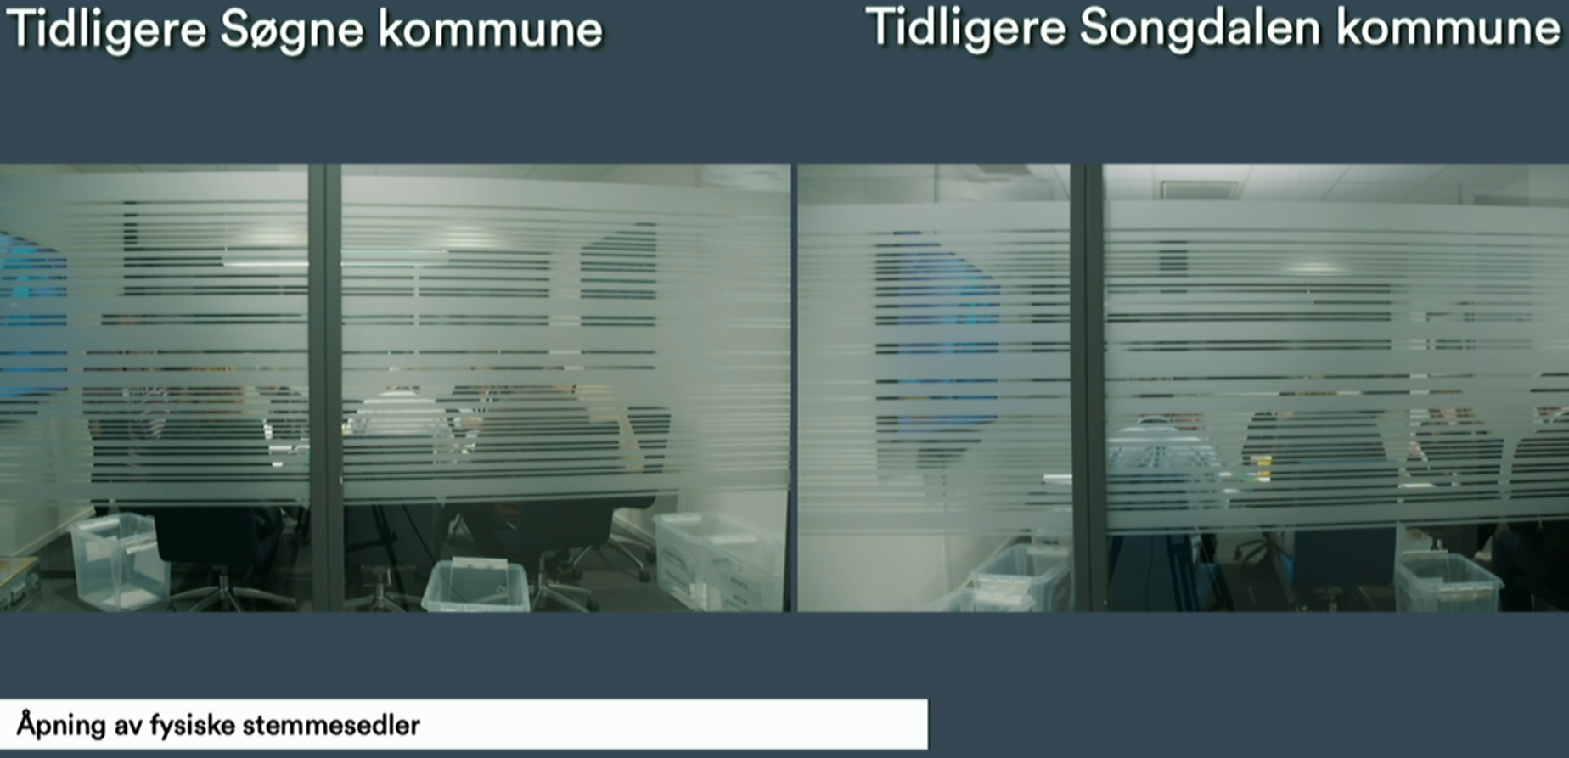
Folkeavstemming
Håndtering av stemmegivninger
Opptelling
Notes:
Valgdirektoratet fikk teste sine egne anbefalte tiltak gjennom bistand til folkeavstemningen i Kristiansand.
Måtte lage en rutine for mottak og oppbevaring av stemmegivninger
Stemmegivningene som ikke er under oppsyn av minimum 2 personer skal alltid oppbevares i forseglede beholdere
Ved forsegling skal det lages kvittering som signeres av minimum 2 personer.
Beholderne skal oppbevares i et rom som er sikret iht. prinsippene om rød sone i sikkerhetsveilederen.
Avlåsing
Automatisk inn- og ut registrering
Alarm
I tilfeller der stemmegivninger håndteres, skal det alltid være minimum 2 personer til stede.
Rutinen var skriftlig og lett tilgjengelig. Det ble også gjennomført opplæring i forkant i form av et opplæringsmøte og en fysisk gjennomgang av rutinen.
Vi skulle også gjennomføre en offentlig tilgjengelig opptelling.
Også her brukte vi prinsippene om rød og grønn sone fra veilederen. Vi etablerte en rød sone, som var sikret med sperrebånd og vakthold, slik at publikum ikke skulle få tilgang til materiellet, som samtidig ivaretok offentlighetens rett til å kunne overvære opptellingen. Sonene var adskilt med sperrebånd og en vekter samt ansatte i direktoratet fungerte som vakthold.
Vi hadde også en live-stream av opptellingen, noe som var en medvirkende årsak til at det fysiske oppmøte var relativt lavt. Kun 3 personer, alle journalister fra lokale medier i Kristiansand.

Slide 17

Organisasjon og mennesker
Personellsikkerhet
Rutiner, prosedyrer og planverk
Kompetanse
Sikkerhetskultur
Tjenesteutsetting
Notes:
Organisasjon og mennesker: Kapittel 4
Gjøre valgmedarbeiderne i stand til å utføre oppgavene sine ifm. Valggjennomføring, forutsetningene for å ta riktige valg i utfordrende situasjoner, har en viss kontroll på dem, og at de er verdig denne tilliten.
Viktig å gi disse personene, som skal ha roller i EVA, eller som skal håndtere avgitte stemmesedler, god opplæring slik at de kan utføre oppgavene sine på en betryggende måte.
For eksempel må leder og nestleder ha grundig opplæring, også innen sikkerhet og beredskap
Personellsikkerhet –Motvirke innsidetrusselen, må ha tillit til de som har tilgang. Må informere og bevisstgjøre valgmedarbeidere om verdier, trusler og sårbarheter.
Rutiner - Etablere rutiner, skriftlig eller digitalt. Fysisk perm? Finner liste over relevant planverk i Sikkerhetsveilederen.
Kompetanse - Må øve på planverket for å teste om det er hensiktsmessig og om personeller har kompetanse og utstyr de trenger. DSB har god veiledning om små og store øvelser.
Sikkerhetskultur –Skap god sikkerhetskultur: informere, bevisstgjøre in verdier, teste og øve, og gå foran som et godt eksempel
Tjenesteutsetting –Kontroll på kritiske leveranser fra eksterne leverandører. Kan være sårbarheter. God avtaleforvaltning er viktig, bruk kompetanse om offentlig anskaffelser. Se anskaffelser.no for mer

Slide 18
Logisk sikkerhet – informasjonssikkerhet ved bruk av EVA
Beskytte og opprettholde
Oppdage avvik
Håndtere og gjenopprette
Notes:
Informasjonssikkerhet: Kapittel 5
Sentrale for å ivareta integriteten i valggjennomføringen
Handler om å beskytte og opprettholde systemer og data som er sentrale i valggjennomføringen.
Må sørge for at uvedkommende ikke får tilgang til f.eks. EVA, og på den måten manipulere data eller gjøre data utilgjengelig.
redusere handlingsrommet til en aktør som ønsker å ta seg forbi barrierene som vi har satt opp.
Her har vi tiltak som f.eks. innebærer at man har god kontroll på PC-ene som benyttes ifm. oppkobling mot EVA, at uvedkommende ikke har hatt tilgang til de
Deaktivere funksjonalitet som ikke brukes og herde applikasjoner slik at sårbarheter i disse funksjonene og applikasjonene ikke kan brukes til å angripe maskinen
Tilgangsstyring handler om å ikke gi valgmedarbeidere tilgang til funksjonalitet i EVA eller på maskinen de ikke har bruk for ifm. oppgavene de er satt til å gjøre.

Slide 19
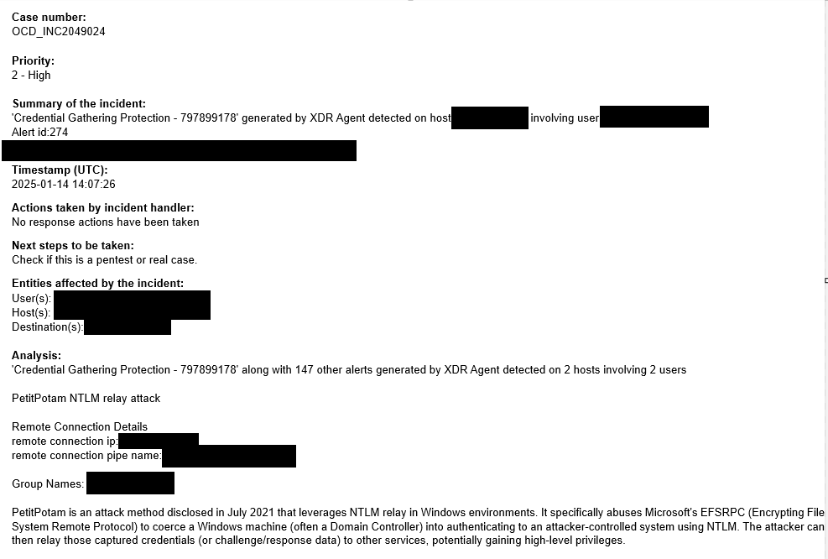
Sertifikat og monitorering
Sertifikat
  Pålogging til EVA
  Ett sertifikat per kommune
  Varsle!
Endepunktsmonitorering
  Et tilbud til kommuner som ikke har dette selv.
  Ser etter unormale handlinger
Notes:
Alle kommuner får ett sertifikat per kommune så ikke alle må byttes ut om noe skulle skje
Viktig at dere melder ifra dersom dere mistenker at sertifikatet har kommet på avveie
Dere vil da få et nytt sertifikat, som dere må installere på maskinene dere skal bruke.
Tiltak som dreier seg om vår evne til å oppdage avvik, for eksempel endepunktsmonitorering:
For kommuner som ikke har dette hos seg selv, tilbyr Valgdirektoratet en gratis løsning.
heter Cortex XDR og er et lite program, en agent, som kjører på maskinen og som loggfører alle handlinger og hendelser på maskinen.
Så for eksempel dersom et program eller en applikasjon prøver å gjøre noe mistenkelig så vil agenten varsle et sikkerhetsopperasjonssenter en SOC som Valgdirektoratet har avtale med.
Bildet viser hvordan et varsel ser ut når det kommer inn til Valgdirektoratet
Når vi mottar et slikt varsel så har Valgdirektoratet etablert rutiner for hvordan vi agerer avhengig av nivå. På nivå 2 skal vi forsøke å oppnå kontakt med kommunens valgansvarlig, altså dere, per telefon.

Slide 20






Logisk sikkerhet
EVA
Sikkerhet i lag
Sårbarheter
  Skjulte
  Innføres
Et kappløp
Flere bidragsytere
Notes:
Logisk sikring handler om å bygge opp flere lag (som i en løk) for å sikre at dataene og systemet som ligger i kjernen er trygt.
stadig vekk dukker det opp sårbarheter i systemer, eller teknologien vi bruker for å bygge og sikre systemet, tredjeparter vi må bruke for å implementere funksjonalitet.
Sårbarhetene ligger der skjult, eller de kan innføres ved oppdateringer.
Arbeidet med a avdekke og reparere disse sårbarhetene er et kappløp mellom oss og potensielle angripere å avdekke for så å lukke disse sårbarhetene.
Har flere bidragsytere som bistår oss med testing og kvalitetssikring, samt at vi benytter oss av automatisert scanning etter sårbarheter. Vi får sårbarhetsvarsler fra NCSC, JustisCERT og Helse- og KommuneCERT.
Men, så skjer jo det som ikke skal skje, det dukker om en 0-dagssårbarhet. Dette er en sårbarhet som oppdages, men som det ikke enda finnes noen fiks for. Eller at en angriper oppdager en sårbarhet vi ikke kjenner til.
Vi reduserer sannsynligheten for at en sårbarhet kan utnyttes, dersom vi har ytterligere sikkerhetslag utenpå laget der sårbarheten befinner seg.
Tenk at EVA er gull, skatten vår. Den må vi beskytte, så vi bygger en stor kraftig borg, med høye murer. Vi har personer oppå murene som holder vakt.
representerer alle tiltakene som Valgdirektoratet har implementert.
Men, plutselig blir det et hull i muren. Den tjukke og høye muren vår har et hull i seg som angriperne våre kan bruke for å komme seg inn til EVA og stjele gullet.
derfor har vi laget sikkerhetsveilederen. Sikkerhetsveilederen fungerer som en vollgrav. Og dersom dere har implementert tiltakene i sikkerhetsveilederen, har vi en dyp og bred vollgrav, som det er veldig vanskelig å ta seg forbi for å komme til muren.
For hver enkelt av dere, som lar være å implementere et tiltak, så lages det en liten bru over vollgraven, som en angriper kan bruke for å komme frem til muren.
Ønsker å illustrere med denne metaforen er 3 ting: Det ene er hvordan vi tenker når det gjelder sikkerhet i lag, hva deres rolle er i beskyttelsen av EVA, men også hvor avhengig vi er av hverandre for at dette skal fungere skikkelig.

Slide 21
Nyheter

Slide 22
Nyheter
Samarbeid med Helse- og KommuneCERT
Valg som Grunnleggende Nasjonal Funksjon (GNF)
«Gjennomføring av frie, hemmelige og tillitsskapende valg til Stortinget, fylkesting, kommunestyrer og Sametinget n .»
Notes:
Håper at vi med dette samarbeidet kan viderebygge kunnskap og forståelse for valgarbeid hos IT-sikkerhetsansvarlige ute i kommune.
allerede godt i gang, i november gjennomførte vi digitalt webinar i regi av Helse- og KommuneCERT sammen med NSM om sikkerhet og gav tilhørerne en grunnleggende innføring i valgsystemene og valgordningen.
Helse- og KommuneCERT skal opparbeide mer kunnskap om arbeidet som gjøres ute i kommunene rundt valg.
spesielt skal de se på EVA Skanning og skal gjennomføre penetrasjonstesting av EVA Skanning. Dette tenker vi er veldig nyttig, da EVA Skanning er en applikasjon av EVA som kjører på lokal infrastruktur ute hos dere, og der dere er en del av "muren" i metaforen. Så dette vil være et viktig bidrag i arbeidet med å sikre løsningen for maskinell opptelling, da de kan være med på å støtte og gi veiledning til IT-sikkerhetsansvarlige ute i kommunene.
Kommunal og distriktsdepartementet har utpekt valggjennomføring som en GNF
GNFer er tjenester, produksjon og andre former for virksomhet som er av en slik betydning at et helt eller delvis bortfall av funksjonen vil få konsekvenser for statens evne til å ivareta nasjonale sikkerhetsinteresse. Dette gir samfunnsoppdraget vårt en direkte kobling og sikkerhetsloven.
Det handler om at departementet skal peke ut eventuelle systemer, infrastruktur og objekter som er av avgjørende betydning for vår evne til å ivareta den grunnleggende nasjonale funksjonen. Når dette er landet starter arbeidet med å finne ut av hvilke tiltak som må implementeres for at vi kan si at valggjennomføringen vår er godt nok sikret for å bidra til å ivareta den nasjonale sikkerhetsinteressen om demokratisk styreform.

Slide 23



Nytt i regelverket

Slide 24
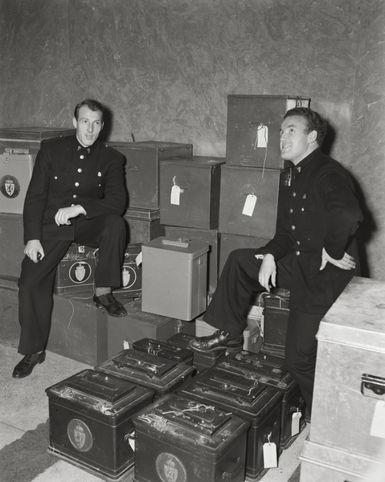
Valglov og –forskrift
Ordensregler
Forsegling, oppbevaring og transport
Kvittering
Rutine for manuelle opptellinger
Stikkprøvekontroll
Stortingsvalget 1949. Opptelling av oslostemmene i Rådhuset. Arbeiderbladet, CC BY-NC-ND
Notes:
§ 6-6.Ordensregler
(1) Velgerpåvirkning er ikke tillatt i valglokalet.
(2) I valglokalet og dets umiddelbare nærhet er det ikke tillatt å utføre handlinger som kan forstyrre valget.
(3) Det er ikke tillatt for uvedkommende å føre kontroll med hvem som stemmer.
(4) Valgmedarbeiderne skal hindre at uvedkommende får kunnskap om forbruket av de forskjellige valglistenes stemmesedler.
(5) Lederen eller nestlederen i valglokalet kan bortvise personer som opptrer i strid med reglene i denne paragrafen.
Forsegling
Forsegling: Ingen får adgang uten at det etterlater seg tydelige merker.
Urner i bruk skal være forseglet.
To personer skal være tilstede når forseglingen brytes.
Tømme urne i annen egnet emballasje og forsegle.
Om det er uforholdsmessig byrdefullt å forsegle, kan valgstyret selv bestemme annen sikker oppvaringsmåte.
Stemmesedler, konvolutter med stemmesedler og papirmanntall, skal være under direkte oppsyn av valgmyndighetene.
Hvis ikke under oppsyn skal det være forseglet.
Forseglingsutstyr skal ikke transporteres sammen med avgitte stemmesedler.
Valgstyre skal sørge for betryggende, skriftlige, rutiner for forsegling, oppbevaring og transport, i tillegg til rutiner for tømming av valgurner i hele stemmeperioden.
Kvitteringer ved overlevering av materiell, som signeres av leverer og mottaker.
Rutine
Valgforskriften har en forholdsvis detaljert rutine for gjennomføring av manuell første- og andre opptelling.
Maskinell telling som følger av det elektroniske valggjennomføringssystemet.
To valgmedarbeidere til stede når resultater registreres
To personer til stede når personstemmer registreres (kommunestyrevalg)
Stikkprøvekontroll
Det skal gjennomføres stikkprøvekontroll hvis det telles maskinelt
I henhold til fremgangsmåten for manuell stikkprøvekontroll

Slide 25
valg.no

